Slide 1

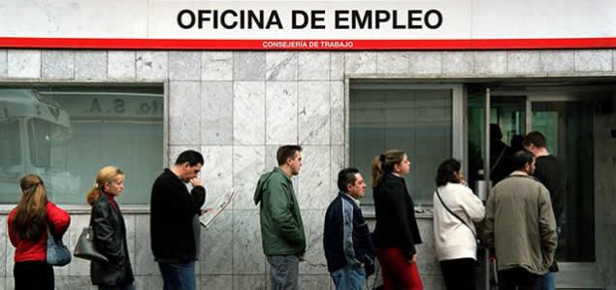
Teoría de colas (o Línea de Espera)
Asignatura: INVESTIGACIÓN DE OPERACIONES
Semana 10 - Unidad III

Slide 2
Propósito de la sesión
El estudio y análisis de modelos de colas para optimizar el tiempo y costo del servicio
Plantear el desarrollo de una herramienta que sea capaz de dar una respuesta sobre las características que tiene un determinado modelo de colas.
Identificar el nivel óptimo de capacidad del sistema que minimiza el coste global del mismo.

Slide 3
Teoría de Colas o Líneas de Espera
Las colas son frecuentes en nuestra vida cotidiana:
En un banco
En un restaurante de comidas rápidas
Al matricular en la universidad
En los cinemas
En los paraderos de autobuses
En los supermercados
En general a nadie le gusta esperar
Cuando la paciencia llega a su limite, la gente se va a otro lugar
Sin embargo, un servicio muy rápido tendría un costo muy elevado
Es necesario encontrar un balance adecuado

Slide 4
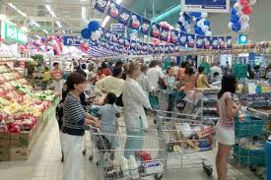
Teoría de Colas o Líneas de Espera:
Los Modelos de Líneas de Espera son de gran utilidad tanto en las áreas de Manufactura como en las de Servicio.
Los Análisis de Colas relacionan:
la longitud de la línea de espera,
el promedio de tiempo de espera
y otros factores como:
la conducta de los usuarios a la llegada y en la cola,
Los Análisis de Colas ayudan a entender el comportamiento de estos sistemas de servicio (la atención de las cajeras de un banco, actividades de mantenimiento y reparación de maquinaria, el control de las operaciones en planta, etc.).

Slide 5
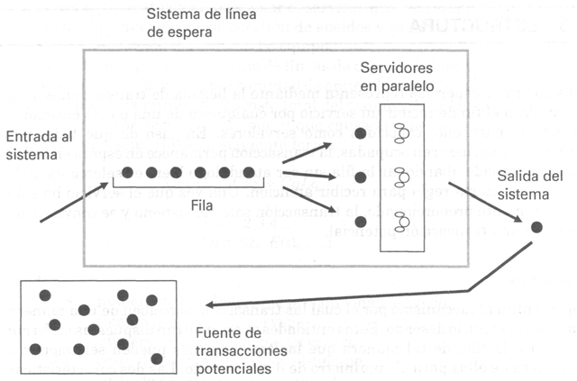
Definición
Teoría de colas es el estudio matemático del comportamiento de líneas de espera. Es también una colección de modelos matemático que describen sistemas de líneas de espera. Su origen se debe Agner Krarup Erlang (Dinamarca 1878 – 1929)
Estás se presentan cuando clientes llegan a un lugar demandando un servicio a un servidor el cual tiene cierta capacidad de atención.
Si el servidor no esta disponible y el cliente decide esperar, entonces se forma una línea de espera.

Slide 6
Objetivos:
Identificar el nivel optima de capacidad del sistema
Evaluar las alternativas de modificación de la capacidad del sistema
Establecer un balance equilibrado (costos y servicios)
Características fundamentales
Patrón de llegada de clientes
Patrón de atención del servido
Disciplina de la cola
No. De canales de servicio
No. De etapas en cada servicio
Medida de eficiencia del sistema.

Slide 7

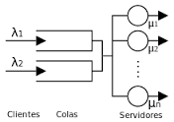
CONCEPTOS BASICOS
Clientes: gente esperando líneas telefónicos desocupadas; maquinas que esperan ser reparadas.
Instalaciones de servicio: líneas telefónicas, talleres de reparación, pistas de aeropuerto.
Llegadas: numero de clientes que llegan a las instalaciones de servicio
Tasa de servicio: capacidad de servicio, un sistema telefónico entre dos ciudades puede manjar 90 llamadas por minuto.
Numero de servidores de servicio: cantada de servidores que se disponen, numero de puestos de reparación, numero de pistas de aterrizaje de un aeropuerto.

Slide 8
Patrón de llegada de los clientes: es la forma en que los clientes llegan a solicitar el servicio. Mientras menor sea el intervalo de tiempo con mas frecuencia llegan los clientes, lo que aumenta la demanda del servicio.
Patrón de atención del servicio: este proceso define como son atendidas los clientes por unidad de tiempo.
Disciplina de la cola: se refiere a la manera como los clientes
Primero en entrar, es el primero en
Salir (FIFO o PEPS)
Ultimo e entrar primero en salir (UEPS
o LIFO)
Seleccionar al azar al cliente a ser
atendido (SIRO O SEDA).
4. Numero de canales de servicio.

Slide 9

Las LINEAS DE ESPERA,FILAS DE ESPERA o COLAS, son realidades cotidianas:
Personas esperando para realizar
sus transacciones ante una caja en
un banco,
Estudiantes esperando por
obtener copias en la fotocopiadora,
Vehículos esperando pagar ante
una estación de peaje o continuar su camino, ante un semáforo en rojo,
Máquinas dañadas a la espera de ser rehabilitadas.
Se forman debido a un desequilibrio temporal entre la demanda del servicio y la capacidad del sistema para suministrarlo.

Slide 10
COLAS MAS COMUNES
LUGAR | ARRIBOS EN COLA | SERVICIO
Supermercado | Compradores | Pago en cajas
Universidad | Alumnos | Matricula semestral
Peaje | Vehículos | Pago de peaje
Consultorio | Pacientes | Consulta
Sistema de Cómputo | Programas a ser corridos | Proceso de datos
Compañía de teléfonos | Llamadas | Efectuar comunicación
Banco | Clientes | Depósitos y Cobros
Mantenimiento | Máquinas dañadas | Reparación
Muelle | Barcos | Carga y descarga

Slide 11
Medidas de eficiencia
El tiempo que un cliente debe esperar para ser atendida
Indicación como los clientes se va acumulando.
Tiempo ocioso de los servidores.
Se debe buscar un punto optimo de la manera que el sistema brinde apropiadamente y no se pierdan clientes por exceso de las colas, por lento el servicio o por pocos canales de servicio.

Slide 12
Equilibrio entre Costos de Espera y Costos de Servicio
El coste del servicio aumenta con el incremento en el nivel del servicio pero el coste por espera disminuye con el nivel. Hay que buscar el nivel de servicio que minimiza el coste total.
Costo
COSTO TOTAL ESPERADO
Costo Total Mínimo
Costo por proporcionar el SERVICIO
Costo por TIEMPO DE ESPERA
Nivel Óptimo de Servicio
Nivel de Servicio

Slide 13
Costo total de espera = Cw * Ls
Donde Cw = costo de espera por unidad de tiempo y Ls= longitud promedio de la línea de espera.
Por otra parte cada servidor tiene un costo Cs, de allí que:
Costo total de servicio = Cs * Lq
Por tanto se busca minimizar el costo total de un periodo:
Ctp = Cw*Ls + Cs *K
Donde K = Numero de servidores

Slide 14
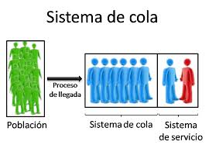
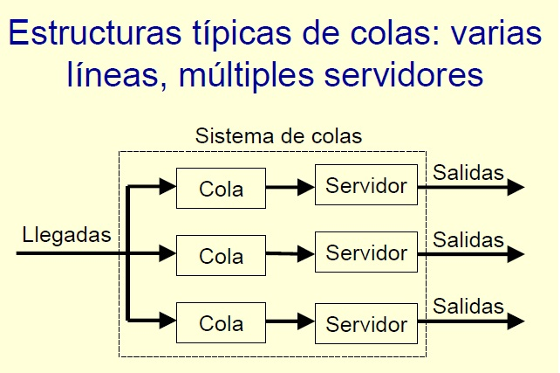

Slide 15
CARACTERISTICAS DE ARRIBO:
DISTRIBUCION DE POISSON:
P(x) = Probabilidad de x arribos
.x= número de arribos por unidad de tiempo
λ = ratio promedio de arribo
.e = 2.71828
Teorema:
Los tiempos entre llegada son exponenciales con parámetro λ si y solo si el numero de llegadas que suceden en el intervalo t sigue una distribución de Poisson con parámetro λt

Slide 16
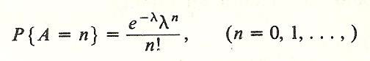
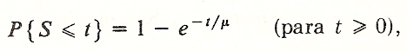
Suposición 1.- Llegada de clientes: Suponemos que los clientes llegan de acuerdo a una distribución Poisson. Esto es, sea A = número de clientes que llegan en un intervalo específico de tiempo.
Entonces
Suposición 2.- Distribución del servicio: El tiempo de servicio se supone que sigue una distribución exponencial negativa. Esto es, sea S es el tiempo de servicio para un cliente típico. Entonces
Donde μ = tasa de servicio esperado ( o promedia)

Slide 17
Fuente, Llegadas y Llegadas de Poisson
Fuente
Los clientes son proporcionales a un sistema de colas desde una fuente que puede ser infinita o finita
Con una fuente infinita la cola de servicio puede llegar a ser arbitrariamente grande.
Para una fuente finita la cola de servicio es limitada, pero una fuente finita pero muy grande suele considerarse como infinita.
Llegadas
Supondremos que los clientes llegan a un sistema de colas en los tiempos:
t₀<t₁<t₂<. . . <t_{n}.
Los clientes llegan de uno en uno y nunca hay una colisión.
Las variables aleatorias “ t_{k}” miden los tiempos entre las llegadas sucesivas (arbitrario) y se denominan : tiempos entre llegadas
Son variables aleatorias independientes y están idénticamente distribuidas:
t_{k} = t_{k} - t_{k - 1}; con (k≥1).

Slide 18
Llegadas de Poisson
Las llegadas pueden seguir distintos patrones arbitrarios pero suele suponerse que forman un proceso de llegadas de Poisson:
Los tiempos entre llegadas están distribuidos exponencialmente:
P(τ ≤ t) = 1 - e^{-λt} :
La probabilidad de que lleguen exactamente “n” clientes en cualquier intervalo de longitud “t” es:
( e^{-λt} (λt)^{n} ) / n!; con (n=0,1,2,. . . ).
λ es una tasa promedio de llegadas constante expresada en “clientes por unidad de tiempo”.
El número de llegadas por unidad de tiempo se dice que tiene distribución de Poisson con una media λ.

Slide 19

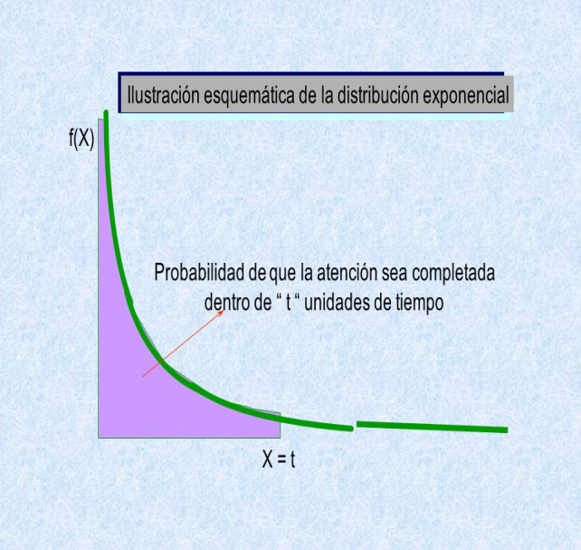
La distribución Exponencial
Mientras que la distribución de Poisson describe las llegadas por unidad de tiempo, la distribución exponencial estudia el tiempo entre cada una de estas llegadas. Si las llegadas son de Poisson, el tiempo entre ellas es exponencial. Mientras que la distribución de Poisson es discreta, la distribución exponencial es continua, porque el tiempo entre llegadas no tiene por qué ser un número entero.
La función de densidad de la distribución exponencial es la siguiente:
En donde t representa el tiempo de servicio y
µ la tasa media de servicio (pacientes servidos
por unidad de tiempo).
En general nos interesará encontrar P(τ≤ t),
la probabilidad de que el tiempo de servicio τ sea
inferior o igual a un valor específico t. Este valor
es igual al área por debajo de la función de densidad.
f(X) = μe^{-μt}

Slide 20
Capacidad de la cola
Las colas deben tener:
Capacidad infinita:
Cada cliente que llegue puede entrar en el sistema de colas y esperar, independientemente de cuántos clientes hay en espera
Capacidad cero (o sistemas de pérdidas):
Los clientes que llegan cuando la instalación de servicio está ocupada no podrán ser admitidos al sistema.
Capacidad positiva:
Los clientes que llegan solo esperan si hay lugar en la cola.
Número de servidores en el sistema
Los sistemas de colas se pueden categorizar según el número de servidores en:
Sistemas de un solo servidor:
Tienen un solo servidor y nada más pueden darle servicio a un solo cliente a la vez.
Sistemas de servidores múltiples:
Tienen “c” servidores con idéntica capacidad y pueden dar servicio a “c” clientes a la vez.

Slide 21
Intensidad de Tráfico y Utilización del Servidor
Intensidad de tráfico
Es una medida de la capacidad del sistema para dar servicio efectivo a sus clientes
Se define como la razón de la media del tiempo de servicio “E(s)” y la media del tiempo entre llegadas “E( τ)”.
La intensidad de tráfico “u” es:
u = [E(s)] / [E( τ)] =λE(s) = ( λ/ µ):
λ: tasa de llegadas. µ: tasa de servicio.
Utilización del servidor
Se define como la intensidad de tráfico por servidor:
ρ = u / c = λ / µc.
Es la probabilidad de que un servidor determinado se encuentre ocupado

Slide 22
Estado Estable en Función de Soluciones Transitorias
Los sistemas de colas que se han “asentado” se dice que están operando en estado estable.
La solución y estudio de un sistema de colas se simplifica mucho si se sabe que se encuentra en estado estable:
a) Ciertos parámetros importantes permanecen fijos.
b) Resulta relativamente fácil categorizar la operación del sistema.
Resultado de Little
Es una de las mediciones más sencillas y útiles del rendimiento de un sistema de colas
Relaciona las siguientes cantidades:
W_{q}: tiempo medio que emplea un cliente en una cola.
λ: tasa de llegadas.
L_{q}: número de clientes en la cola.
W: tiempo medio que emplea un cliente en el sistema.
L: número de clientes en el sistema.
El resultado de Little se expresa como:
L_{q} = λW_{q} L = λW

Slide 23
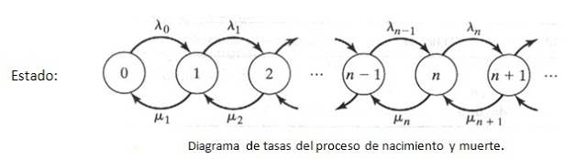
Proceso de nacimiento y muerte
Es un proceso estocástico continuo en el tiempo para que el estado del sistema en cualquier tiempo es un entero no negativo.
Un nacimiento es una llegada de un nuevo cliente al sistema
Una muerte es en termino del servicio a un cliente
El estado de sistema En indica que hay n clientes en el sistema
λn(t) = tasa de nacimiento en el sistema t
µn (t) = tasa de muerte en el instante t
Pn(t) = Probabilidad de que hayan n clientes en el sistema en el instante t
Se obtiene la ecuación de equilibrio:
λ_{n-1}P_{n-1} + μ_{n+1}P_{n+1}= ( λ_{n} + μ_{n}) P_{n}

Slide 24
NOTACION DE KENDALL - LEE
Con el paso del tiempo se ha implantado una notación para representar los problemas de colas que consta de 7símbolos separados por barras.
A / B / X /Y / Z/ E /P
A: indica la distribución de tiempo entre llegadas consecutivas
B: alude al patrón de servicio de servidores
X: es el número de canales de servicio
Y: es la restricción en la capacidad del sistema
Z: es la disciplina de cola
E: Numero máximo de elementos permitidos en el sistema
P:Problemas de la cual se toman los clientes
Análisis de sistemas de colas
Por ejemplo, un sistema que se describe como M/M/1/α/α/FCFS
denota un sistema abierto que contiene un ´único servidor con tiempos de llegada y servicio exponenciales, capacidad infinita y disciplina primero que entra, primero que se sirve.
Solo un numero pequeño de sistemas se puede resolver analíticamente.
Modelos sencillos: M/M/1/, M/M/s/, M/M/1/k.

Slide 25
Notación básica
λ= Número de llegadas por unidad de tiempo
µ= Número de servicios por unidad de tiempo si el servidor está ocupado
c= Número de servidores en paralelo
ρ = λ /c - µ : Congestión de un sistema con parámetros: (λ,µ, c)
N(t): Número de clientes en el sistema en el instante t
Nq(t): Número de clientes en la cola en el instante t
Ns(t): Número de clientes en servicio en el instante t
Pn(t): Probabilidad que haya n clientes en el sistema en el instante t=Pr{N(t)=n}
N: Número de clientes en el sistema en el estado estable
Pn : Probabilidad de que haya n clientes en estado estable Pn=Pr{N=n}
L : Número medio de clientes en el sistema
Lq : Número medio de clientes en la cola
Tq : Representa el tiempo que un cliente invierte en la cola S : Representa el tiempo de servicio
T = Tq+S: Representa el tiempo total que un cliente invierte en el sistema
Wq= E[Tq]: Tiempo medio de espera de los clientes en la cola
W=E[T]: Tiempo medio de estancia de los clientes en el sistema
r: número medio de clientes que se atienden por término medio
Pb: probabilidad de que cualquier servidor esté ocupado

Slide 26
FÓRMULAS PARA COLAS MODELO A: SISTEMA SIMPLE O M/M/1
Una cola M/M/1 tiene un único servidor y las tasas de llegada y de servicio siguen una distribución de Poisson, siendo por tanto:-cola de capacidad infinita. La tasa de llegada es a(t)= λe ^{-λt}
La tasa de salida es a(t)=µe^{.µt}

Slide 27
FÓRMULAS PARA COLAS MODELO B: SISTEMA MULTICANAL O M/M/S

Slide 29
FÓRMULAS PARA COLAS MODELO C: SERVICIO CONSTANTE O MODELO M/D/1

Slide 30
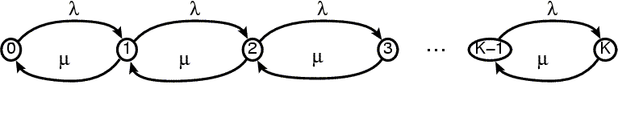
Modelo M/M/1/K
Diagrama de flujo de un estado estacionario
;
;
;
;
;
;
;
;
;
;
Este modelo representa a un servidor que pone en una cola de espera de tamaño finito o de capacidad máxima K

Slide 31
FORMULAS PARA COLAS MODELO D: POBLACIÓN LIMITADA

